Slide 1


PROMOÇÃO DO AMBIENTE DE INTERCONECTIVIDADE EM SAÚDE COMO APOIO À IMPLEMENTAÇÃO DA ESTRATÉGIA DE SAÚDE DIGITAL PARA O BRASIL

Slide 2

Normas:
• ISO 12300 - Health informatics — Principles of mapping between terminological Resources
• ISO 21564 - Health Informatics — Terminology resource map quality measures (MapQual)

Slide 3
ISO 12300 - Health informatics — Principles of mapping between terminological Resources
Mapeamento é o processo de associar conceitos de um recurso terminológico a conceitos em outro recurso terminológico, definindo sua equivalência de acordo com uma lógica documentada e um determinado propósito.
O processo de mapeamento identifica se há uma relação entre os conceitos e, se houver, o nível de significado expressado por essa relação.
O produto final (deliverable) do processo é um conjunto de mapeamentos individuais (relações) entre dois recursos terminológicos que define a cardinalidade e o grau de equivalência entre conceitos e estruturas de conjuntos de regras, e permite a tradução automatizada entre recursos terminológicos.
Os mapeamentos de qualidade sempre são construídos com um propósito.
As principais razões para mapear os dados de um sistema de codificação para outro por meio de um mapeamento são:
— Suportar a interoperabilidade (compartilhamento da informação entre sistemas e organizações);
— Reuso dos dados coletados com um dado propósito para alcançar um propósito diferente (uso secundário);
— A conversão de um recurso terminológico antigo, não mais relevante, para uma nova representação alternativa.

Slide 4
ISO 12300 - Health informatics — Principles of mapping between terminological Resources
Mapeamento: processo de definir uma relação entre conceitos de um sistema de codificação para conceitos em outro sistema de codificação, de acordo com uma lógica documentada, com um determinado propósito.
Mapeamento fonte: fonte terminologia, esquema de codificação, ou de classificação utilizados como ponto de partida na produção de mapeamentos.
Mapeamento alvo: alvo (em um mapeamento), esquema de alvos terminologia, esquema de codificação, ou classificação para os quais alguns ou todos os conceitos em outra terminologia, sistema de codificação, ou classificação (o mapeamento fonte) são mapeados.

Slide 5
ISO 21564 - Health Informatics — Terminology resource map quality measures (MapQual)
Define os requisitos de qualidade para um conjunto de mapeamentos de recursos de terminologia. Baseia-se no Relatório Técnico existente ISO TR 12300.
Estabelece medidas que podem ser usadas para avaliar a qualidade e utilidade de um mapeamento entre recursos terminológicos, determinar o nível de medida necessária para casos de uso comum em saúde que podem ser usados ​​para apoiar a avaliação de conformidade.
O objetivo é apoiar a definição de requisitos de qualidade de conjuntos de mapeamentos para:
• Estabelecer requisitos de conformidade de qualidade padrão para um mapeamento para uma finalidade;
• Avaliar a qualidade de um mapeamento para um propósito;
• Orientar os tomadores de decisão no mapeamento de requisitos e processos do projeto;
• Estabelecer caminhos para melhorias.

Slide 6
ISO 12300 - Health informatics — Principles of mapping between terminological Resources
Escala de avaliação para descrever grau de equivalência
Avaliação | Significado
1 | Equivalência de significado; léxica e conceitual. Por exemplo, asma e asma; cisto ovariano e cisto do ovário.
2 | Equivalência de significado, mas com sinonímia. Por exemplo: cálculo ureteral e pedra ureteral; pedras na vesícula e colelitíase.
3 | O conceito fonte é mais amplo e tem menos significado específico que o conceito/termo alvo. Por exemplo: obesidade e obesidade mórbida; diabetes e diabetes mellitus tipo II.
4 | O conceito fonte é mais restrito e tem mais significado específico que o conceito/termo alvo. Por exemplo: sente-se feia e problemas de autoimagem; síndrome de deficiência renal aguda devido a desidratação e síndrome de deficiência renal aguda.
5 | Nenhum mapeamento é possível. Não foi encontrado no alvo um conceito com algum grau de equivalência (como medido por qualquer das outras quatro avaliações).
Fonte: ABNT ISO/TR 12300

Slide 7
ISO 12300 - Health informatics — Principles of mapping between terminological Resources
Cardinalidade do mapeamento
Cardinalidade | Significado | Relação
1..1 | Um para um | Um único conceito fonte está vinculado com um único conceito ou termo alvo.
1..* | Um para muitos | Um único conceito fonte está vinculado com múltiplos conceitos ou termos alvo.
*..1 | Muitos para um | Múltiplos conceitos fonte estão vinculados com um único conceito ou termo alvo.
*..* | Muitos para muitos | Múltiplos conceitos fonte estão vinculados com múltiplos conceitos ou termos alvo.
Fonte: ABNT ISO/TR 12300

Slide 8
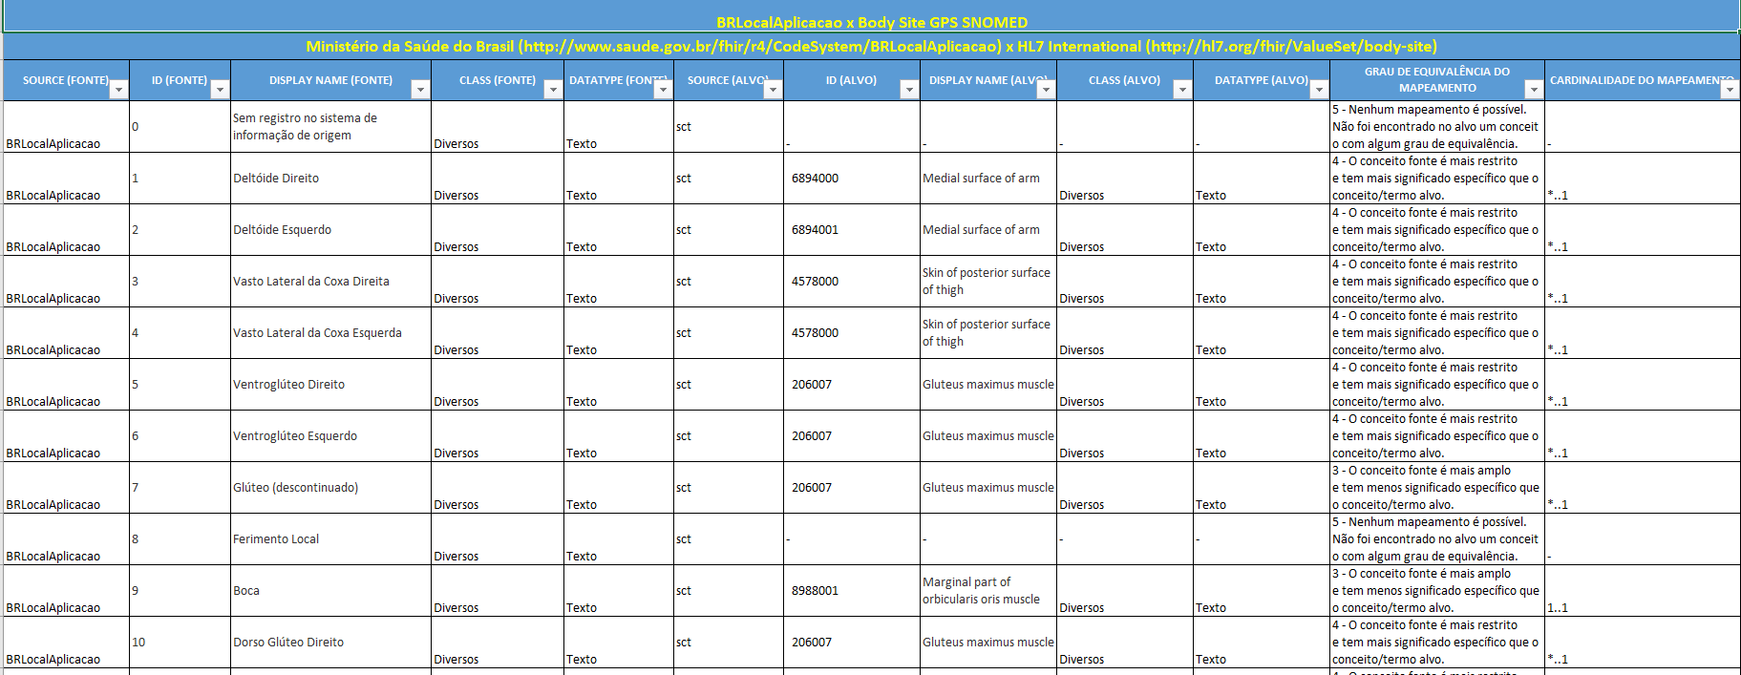
ISO 12300 - Health informatics — Principles of mapping between terminological Resources
Exemplos de Mapeamentos

Slide 9
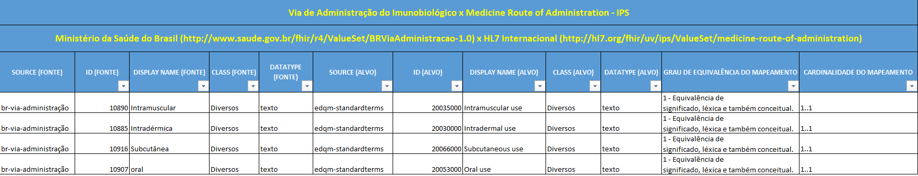
ISO 12300 - Health informatics — Principles of mapping between terminological Resources
Exemplos de Mapeamentos

Slide 10
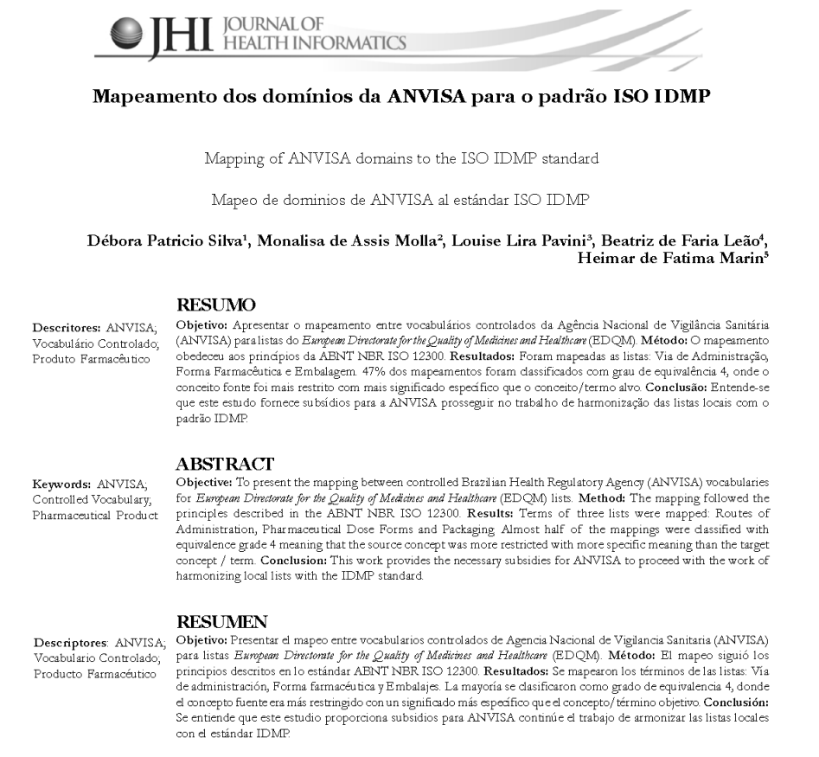
ISO 12300 - Health informatics — Principles of mapping between terminological Resources
Exemplos de Mapeamentos
https://jhi.sbis.org.br/index.php/jhi-sbis/article/view/797/470

Slide 11
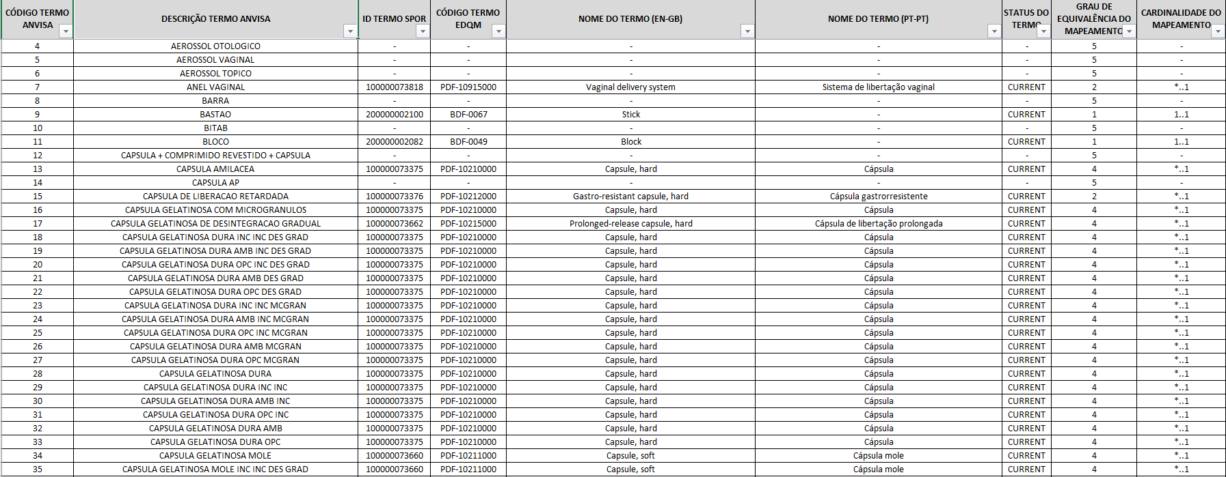
ISO 12300 - Health informatics — Principles of mapping between terminological Resources
Exemplos de Mapeamentos
Forma Farmacêutica

Slide 12
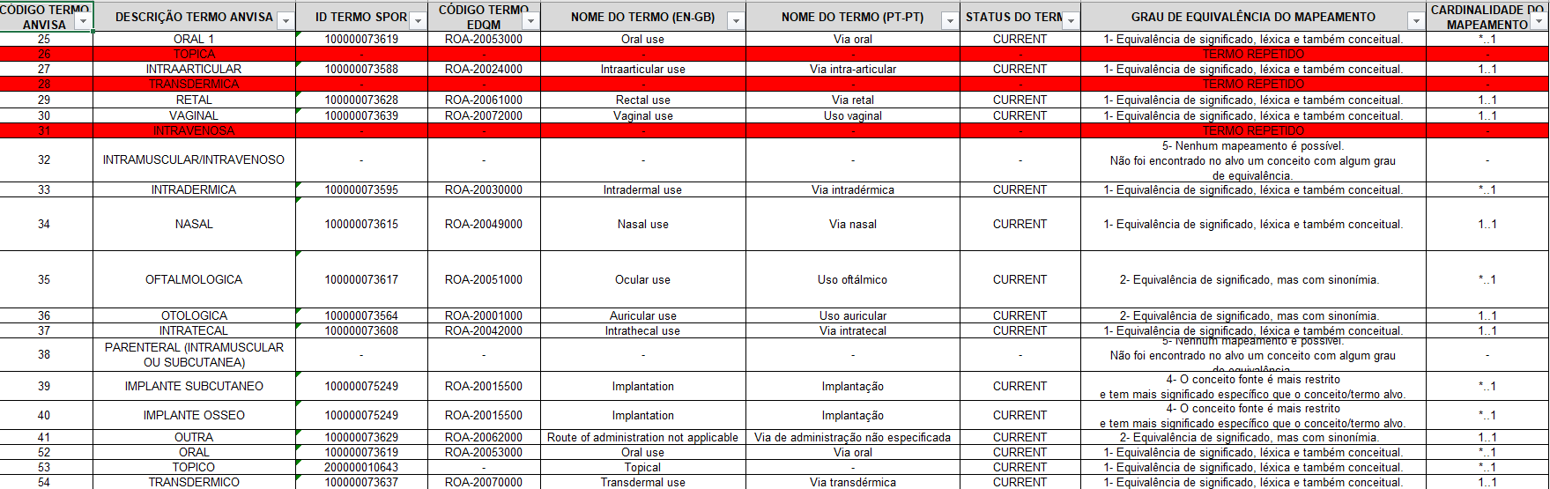
ISO 12300 - Health informatics — Principles of mapping between terminological Resources
Exemplos de Mapeamentos
Via de Administração

Slide 13
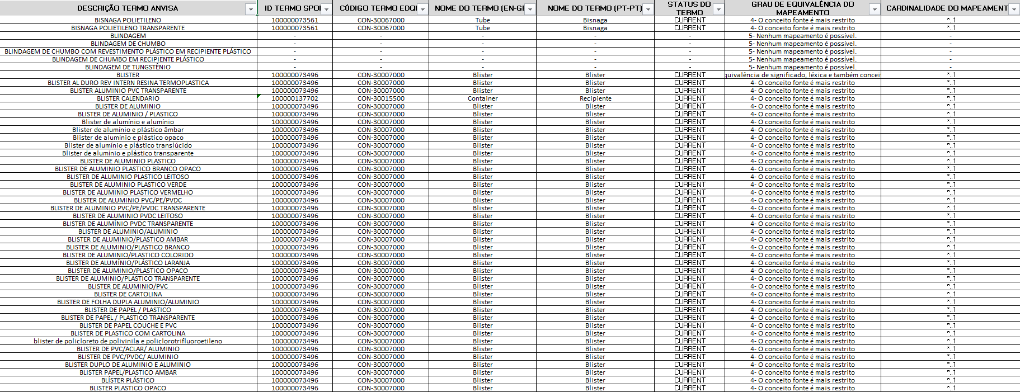
ISO 12300 - Health informatics — Principles of mapping between terminological Resources
Exemplos de Mapeamentos
Embalagens

Slide 14


Obrigada!

Slide 15
www.hsl.org.br

